Slide 1
Ανοσολογία (Ε)
Ανοικτά Ακαδημαϊκά Μαθήματα στο ΤΕΙ Αθήνας
Ενότητα 4: Δοκιμασίες ανοσοδιάχυσης
Πέτρος Καρκαλούσος
Τμήμα Ιατρικών Εργαστηρίων
Το περιεχόμενο του μαθήματος διατίθεται με άδεια Creative Commons εκτός και αν αναφέρεται διαφορετικά | Το έργο υλοποιείται στο πλαίσιο του Επιχειρησιακού Προγράμματος «Εκπαίδευση και Δια Βίου Μάθηση» και συγχρηματοδοτείται από την Ευρωπαϊκή Ένωση (Ευρωπαϊκό Κοινωνικό Ταμείο) και από εθνικούς πόρους.

Slide 2
Eίδη ανοσοδιάχυσης
Ακτινωτή ανοσοδιάχυση ή μέθοδος Manchini ή RID
Ποσοτική μέθοδος
Διπλή ανοσοδιάχυση ή μέθοδος Ouchterlony ή GDD
Ποιοτική ή ημιποσοτική μέθοδος

Slide 3
Αρχή μεθόδου
Μόρια αντιγόνων και αντισωμάτων ενώνονται μέσα σε πηκτή αγαρόζης ή άγαρ.
Μετά την ένωση τα συμπλέγματα αντιγόνων και αντισωμάτων καθιζάνουν μέσα στη πηκτή.
Το αποτέλεσμα είναι ορατό είτε με διαφανοποίηση της πηκτής (ακτινωτή ανοσοδιάχυση) είτε με σχηματισμό ζώνης ιζηματίνης στο σημείο της ένωσης (διπλή ανοσοδιάχυση).

Slide 4
Aκτινωτή ανοσοδιάχυση
G. Manchini et al, 1947

Slide 5
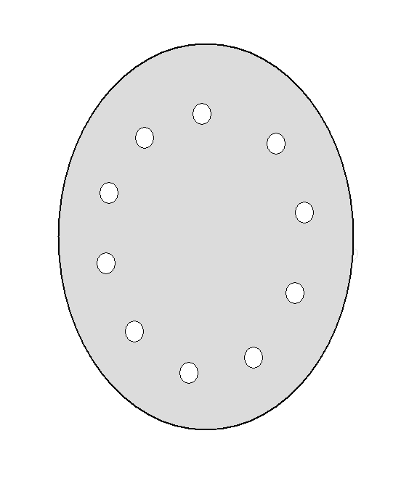
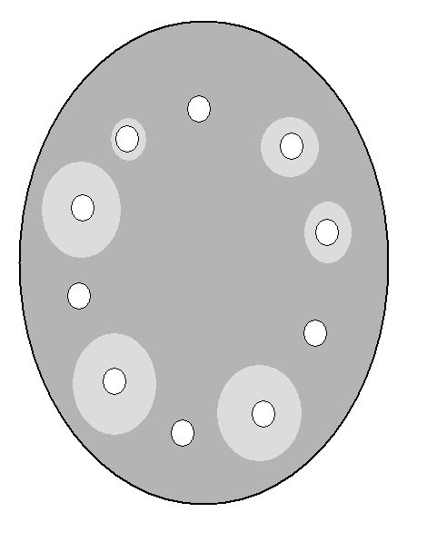
Η διάχυση γύρω από τις θέσεις εναπόθεσης
Μετά από πολλές ώρες

Slide 6
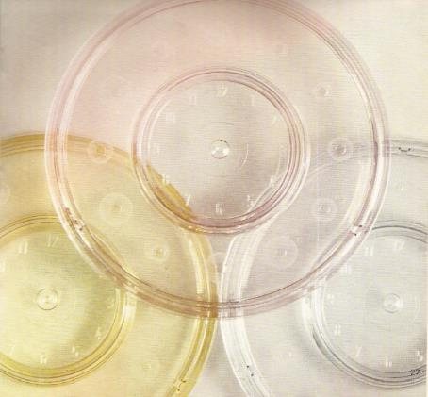
Δίσκοι ανοσοδιάχυσης
Τυπικοί δίσκοι ακτινωτής ανοσοδιάχυσης εμπορίου
Κάθε δίσκος διαφορετικό αντιγόνο και διαφορετικό χρώμα

Slide 7
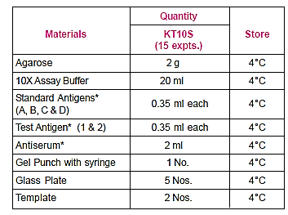
Τυπικό Kit ανοσοδιάχυσης

Slide 8
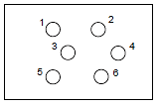
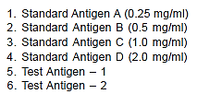
Υπάρχουν θέσεις βαθμονόμησης αλλά και δειγμάτων

Slide 9
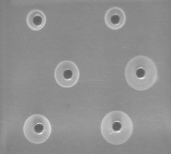
Μέτρηση των δίσκων ακτινωτής ανοσοδιάχυσης

Slide 10
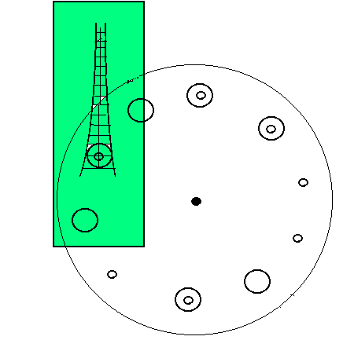
Μέτρηση διαμέτρου της άλω
Η μέτρηση των διαμέτρων των δίσκων καθίζησης μπορεί να γίνει και με ειδικούς χάρακες.

Slide 11
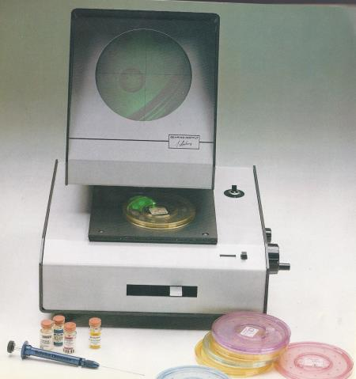
Αυτόματη συσκευή μέτρησης εμβαδού ζώνης ανοσοδιάχυσης

Slide 12
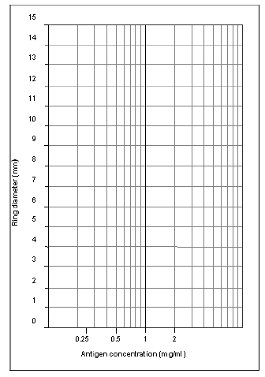
Καμπύλη αναφοράς ανοσοδιάχυσης

Slide 13
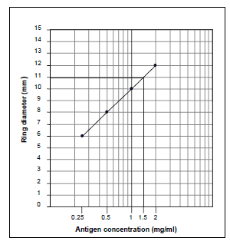
Καμπύλη αναφοράς

Slide 14
Πλεονεκτήματα & Μειονεκτήματα RID
Πλεονεκτήματα
Απλή μέθοδος
Ελάχιστος εξοπλισμός
Δεν χρειάζεται τα Ag και Ab να είναι καθαρά.
Μειονεκτήματα
Μικρή ευαισθησία
Μεγάλο χρονικό διάστημα επώασης (μέχρι και ημέρες)
Δεν αποκαλύπτει ανωμαλίες στη δομή του αντιγόνου
Αντί της RID μπορεί να χρησιμοποιηθεί η πολύ γρηγορότερη μέθοδος της ανοσοηλεκτροφόρησης πύραυλος.

Slide 15
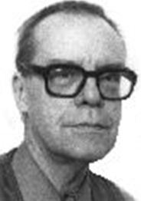
Διπλή ανοσοδιάχυση
Jan Thomas Gunnarson Ouchterlony 1948
(1914 – 2004)

Slide 16
Διπλή ανοσοδιάχυση Gradial Double Diffusion ή GDD
Χρησιμοποιείται για:
Εύρεση της χημικής συγγένειας αντιγόνου – αντισώματος
Μέτρηση του τίτλου ενός αντιγόνου σε ένα δείγμα.

Slide 17
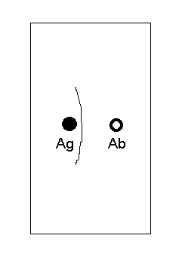
Διπλή ανοσοδιάχυση Ι για εύρεση χημικής συγγένειας μεταξύ ενός Αg και ενός Ab (1)
Μία ζώνη ιζηματίνης. Αντίδραση ενός Ag και ενός Ab.
Aριστερά: Το αντιγόνο είναι λιγότερο από το Ab.

Slide 18
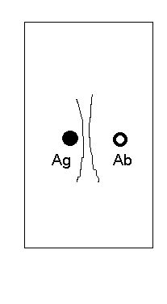
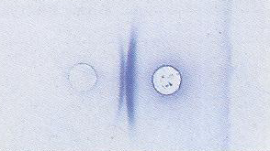
Διπλή ανοσοδιάχυση Ι για εύρεση χημικής συγγένειας μεταξύ ενός Αg και ενός Ab (2)
Δύο ζώνες ιζηματίνης. Αντίδραση δύο Ag και ενός Ab.

Slide 19
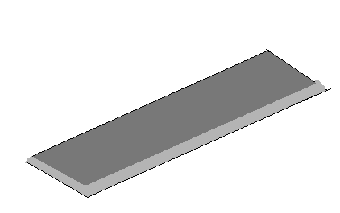
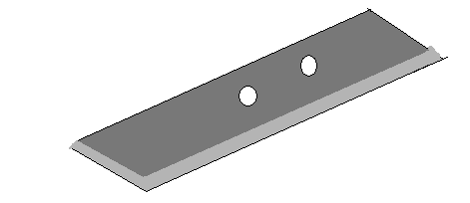
Αναπαράσταση διπλής ανοσοδιάχυσης
Ag
Άγαρ 2%
Ab
Άγαρ 0,5%
Αντικειμενοφόρος πλάκα

Slide 20
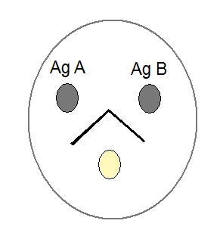
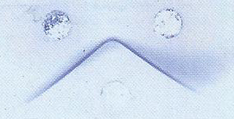
Διπλή ανοσοδιάχυση ΙΙ για σύγκριση χημικής συγγένειας μεταξύ δύο Ag και ενός Ab (1)
Αντίδραση ταυτότητας
Το αντίσωμα είναι ειδικό έναντι του αντιγόνου Α και Β

Slide 21
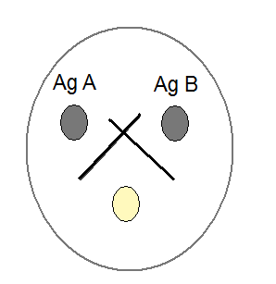
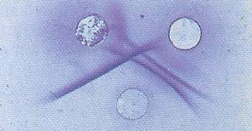
Διπλή ανοσοδιάχυση ΙΙ για σύγκριση χημικής συγγένειας μεταξύ δύο Ag και ενός Ab (2)
Αντίδραση μη ταυτότητας.
Το αντίσωμα δεν ενώνεται ούτε με το αντιγόνο Α ούτε με το αντιγόνο Β

Slide 22
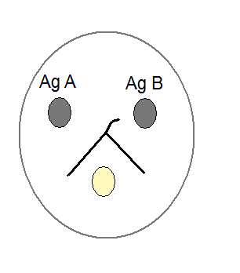
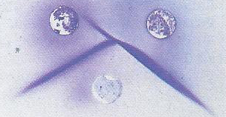
Διπλή ανοσοδιάχυση ΙΙ για σύγκριση χημικής συγγένειας μεταξύ δύο Ag και ενός Ab (3)
Αντίδραση μερικής ταυτότητας
Το αντίσωμα ενώνεται μόνο με το αντιγόνο Α

Slide 23
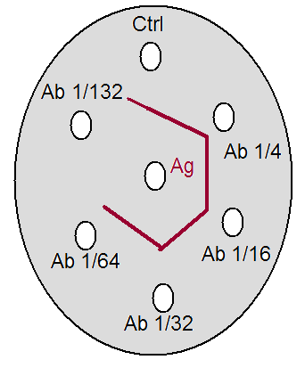
Διπλή ανοσοδιάχυση ΙΙ Ημιποσοτικός προσδιορισμός (1)
Θετικό με τίτλο 1/64

Slide 24
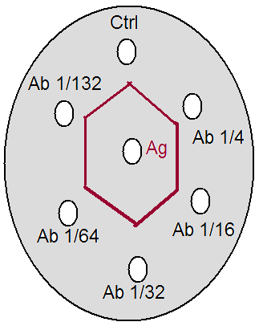
Διπλή ανοσοδιάχυση ΙΙ Ημιποσοτικός προσδιορισμός (2)
Θετικό με τίτλο > 1/132. Επανάληψη με μεγαλύτερη αραίωση.

Slide 25
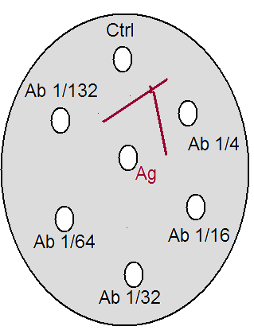
Διπλή ανοσοδιάχυση ΙΙ Ημιποσοτικός προσδιορισμός (3)
Αρνητικό. Αντίδραση μερικής ταυτότητας μόνο με το Control.

Slide 26
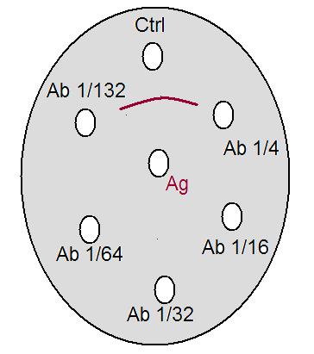
Διπλή ανοσοδιάχυση ΙΙ Ημιποσοτικός προσδιορισμός (4)
Απορρίπτεται. Αντίδραση διπλής ανοσοδιάχυσης τύπου Ι μόνο με το control

Slide 27
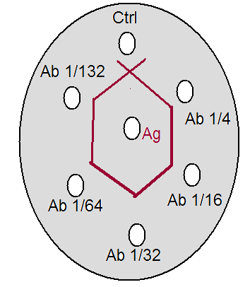
Διπλή ανοσοδιάχυση ΙΙ Ημιποσοτικός προσδιορισμός (5)
Απορρίπτεται. Αντίδραση μη ταυτότητας με το control

Slide 28
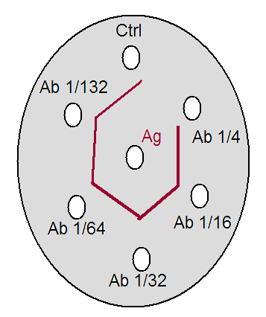
Διπλή ανοσοδιάχυση ΙΙ Ημιποσοτικός προσδιορισμός (6)
Θετικό με τίτλο > 1/132. Απαιτείται επανάληψη με μεγαλύτερη αραίωση.
Φαινόμενο προζώνης.

Slide 29
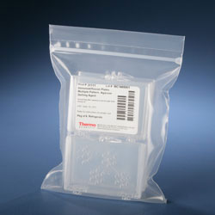
Έτοιμοι δίσκοι ανοσοδιάχυσης
Στο εμπόριο κυκλοφορούν έτοιμοι δίσκοι ανοσοδιάχυσης τριών ειδών:
Στρογγυλοί δίσκοι ακτινωτής ανοσοδιάχυσης με ενσωματωμένο αντίσωμα (π.χ. ανοσοσφαιρίνες)
Δίσκοι διπλής ανοσοδιάχυσης με ενσωματωμένο αντίσωμα (π.χ. ΈΝΑ)

Slide 30
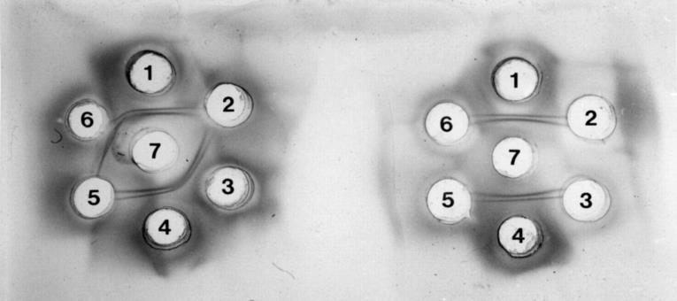
Αποτελέσματα διπλής ανοσοδιάχυσης (1 από 4)
Χημική συγγένεια: 7 με 1 και 6
7 με 4 και 3
Το αντιγόνο (7) δεν έχει χημική συγγένεια με κανένα

Slide 31
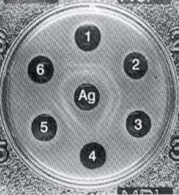
Αποτελέσματα διπλής ανοσοδιάχυσης (2 από 4)
Το Ag αντιδρά με τα αντισώματα 1, 2 και 3 (αντίδραση ταυτότητας)
Υπάρχει διπλή ζώνη ιζηματίνης λόγω διπλού επιτόπου.

Slide 32
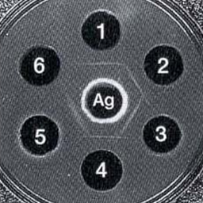
Αποτελέσματα διπλής ανοσοδιάχυσης (3 από 4)
Αντίδραση ταυτότητας του Αg με τα 1, 2, 3, 4, 5
Ο μεγαλύτερος τίτλος αντιστοιχεί στη θέση 5

Slide 33
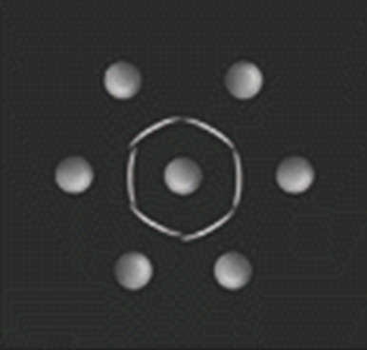
Αποτελέσματα διπλής ανοσοδιάχυσης (4 από 4)
Aντίδραση ταυτότητας

Slide 34
Δημιουργία δίσκων ανοσοδιάχυσης στο εργαστήριο
Aντιδραστήρια
Διάλυμα άγαρ 0,5% σε PBS ή αγαρόζη
Διάλυμα άγαρ 2% σε PBS ή αγαρόζη
Διάλυμα φωσφορικών PBS (pH = 7,4)
Σύσταση PBS | g/L
NaCl | 8,01
KCl | 0,20
Na₂HPO₄.2H₂O | 1,78
KH₂PO₄ | 0,27
pH | 7,4

Slide 35
Πλεονεκτήματα & Μειονεκτήματα GDD
Πλεονεκτήματα της GDD
Απλή μέθοδος
Ελάχιστος εξοπλισμός
Μειονεκτήματα της GDD
Μικρή ευαισθησία
Μεγάλο χρονικό διάστημα επώασης (μέχρι και ημέρες)
Αντί της GDD μπορεί να χρησιμοποιηθούν οι πολύ γρηγορότερες μέθοδοι της ανοσοηλεκτροφόρησης και της αντίθετης ανοσοηλεκτροφόρησης.

Slide 36
Τεχνικές παρατηρήσεις για RID και GDD
Οι δίσκοι ανοσοδιάχυσης πρέπει να παραμένουν σε σταθερή θερμοκρασία αλλιώς σχηματίζονται πολλοί ομόκεντροι κύκλοι.
Το ενσωματωμένο Ab να είναι της τάξεως IgG.
Καλή ανάδευση σε Ag και Ab.
Προσοχή στην υπερχείλιση των φρεατίων.

Slide 37
Τέλος Ενότητας

Slide 38
Σημειώματα

Slide 39
Σημείωμα Αναφοράς
Copyright Τεχνολογικό Εκπαιδευτικό Ίδρυμα Αθήνας, Πέτρος Καρκαλούσος 2014. Πέτρος Καρκαλούσος. «Ανοσολογία (Ε). Ενότητα 4: Δοκιμασίες ανοσοδιάχυσης». Έκδοση: 1.0. Αθήνα 2014. Διαθέσιμο από τη δικτυακή διεύθυνση: ocp.teiath.gr.

Slide 40
Σημείωμα Αδειοδότησης
Το παρόν υλικό διατίθεται με τους όρους της άδειας χρήσης Creative Commons Αναφορά, Μη Εμπορική Χρήση Παρόμοια Διανομή 4.0 [1] ή μεταγενέστερη, Διεθνής Έκδοση. Εξαιρούνται τα αυτοτελή έργα τρίτων π.χ. φωτογραφίες, διαγράμματα κ.λ.π., τα οποία εμπεριέχονται σε αυτό. Οι όροι χρήσης των έργων τρίτων επεξηγούνται στη διαφάνεια «Επεξήγηση όρων χρήσης έργων τρίτων».
Τα έργα για τα οποία έχει ζητηθεί άδεια αναφέρονται στο «Σημείωμα Χρήσης Έργων Τρίτων».
[1] http://creativecommons.org/licenses/by-nc-sa/4.0/
Ως Μη Εμπορική ορίζεται η χρήση:
που δεν περιλαμβάνει άμεσο ή έμμεσο οικονομικό όφελος από την χρήση του έργου, για το διανομέα του έργου και αδειοδόχο
που δεν περιλαμβάνει οικονομική συναλλαγή ως προϋπόθεση για τη χρήση ή πρόσβαση στο έργο
που δεν προσπορίζει στο διανομέα του έργου και αδειοδόχο έμμεσο οικονομικό όφελος (π.χ. διαφημίσεις) από την προβολή του έργου σε διαδικτυακό τόπο
Ο δικαιούχος μπορεί να παρέχει στον αδειοδόχο ξεχωριστή άδεια να χρησιμοποιεί το έργο για εμπορική χρήση, εφόσον αυτό του ζητηθεί.

Slide 41
Επεξήγηση όρων χρήσης έργων τρίτων
©
Δεν επιτρέπεται η επαναχρησιμοποίηση του έργου, παρά μόνο εάν ζητηθεί εκ νέου άδεια από το δημιουργό.
διαθέσιμο με άδεια CC-BY
Επιτρέπεται η επαναχρησιμοποίηση του έργου και η δημιουργία παραγώγων αυτού με απλή αναφορά του δημιουργού.
διαθέσιμο με άδεια CC-BY-SA
Επιτρέπεται η επαναχρησιμοποίηση του έργου με αναφορά του δημιουργού, και διάθεση του έργου ή του παράγωγου αυτού με την ίδια άδεια.
διαθέσιμο με άδεια CC-BY-ND
Επιτρέπεται η επαναχρησιμοποίηση του έργου με αναφορά του δημιουργού.
Δεν επιτρέπεται η δημιουργία παραγώγων του έργου.
διαθέσιμο με άδεια CC-BY-NC
Επιτρέπεται η επαναχρησιμοποίηση του έργου με αναφορά του δημιουργού.
Δεν επιτρέπεται η εμπορική χρήση του έργου.
διαθέσιμο με άδεια CC-BY-NC-SA
Επιτρέπεται η επαναχρησιμοποίηση του έργου με αναφορά του δημιουργού
και διάθεση του έργου ή του παράγωγου αυτού με την ίδια άδεια.
Δεν επιτρέπεται η εμπορική χρήση του έργου.
διαθέσιμο με άδεια CC-BY-NC-ND
Επιτρέπεται η επαναχρησιμοποίηση του έργου με αναφορά του δημιουργού.
Δεν επιτρέπεται η εμπορική χρήση του έργου και η δημιουργία παραγώγων του.
διαθέσιμο με άδεια
CC0 Public Domain
Επιτρέπεται η επαναχρησιμοποίηση του έργου, η δημιουργία παραγώγων αυτού και η εμπορική του χρήση, χωρίς αναφορά του δημιουργού.
διαθέσιμο ως κοινό κτήμα
Επιτρέπεται η επαναχρησιμοποίηση του έργου, η δημιουργία παραγώγων αυτού και η εμπορική του χρήση, χωρίς αναφορά του δημιουργού.
χωρίς σήμανση
Συνήθως δεν επιτρέπεται η επαναχρησιμοποίηση του έργου.

Slide 42
Διατήρηση Σημειωμάτων
Οποιαδήποτε αναπαραγωγή ή διασκευή του υλικού θα πρέπει να συμπεριλαμβάνει:
το Σημείωμα Αναφοράς
το Σημείωμα Αδειοδότησης
τη δήλωση Διατήρησης Σημειωμάτων
το Σημείωμα Χρήσης Έργων Τρίτων (εφόσον υπάρχει)
μαζί με τους συνοδευόμενους υπερσυνδέσμους.

Slide 43
Χρηματοδότηση
Το παρόν εκπαιδευτικό υλικό έχει αναπτυχθεί στo πλαίσιo του εκπαιδευτικού έργου του διδάσκοντα.
Το έργο «Ανοικτά Ακαδημαϊκά Μαθήματα στο ΤΕΙ Αθήνας» έχει χρηματοδοτήσει μόνο την αναδιαμόρφωση του εκπαιδευτικού υλικού.
Το έργο υλοποιείται στο πλαίσιο του Επιχειρησιακού Προγράμματος «Εκπαίδευση και Δια Βίου Μάθηση» και συγχρηματοδοτείται από την Ευρωπαϊκή Ένωση (Ευρωπαϊκό Κοινωνικό Ταμείο) και από εθνικούς πόρους.

